Slide 1

My teaching experience…

Slide 2
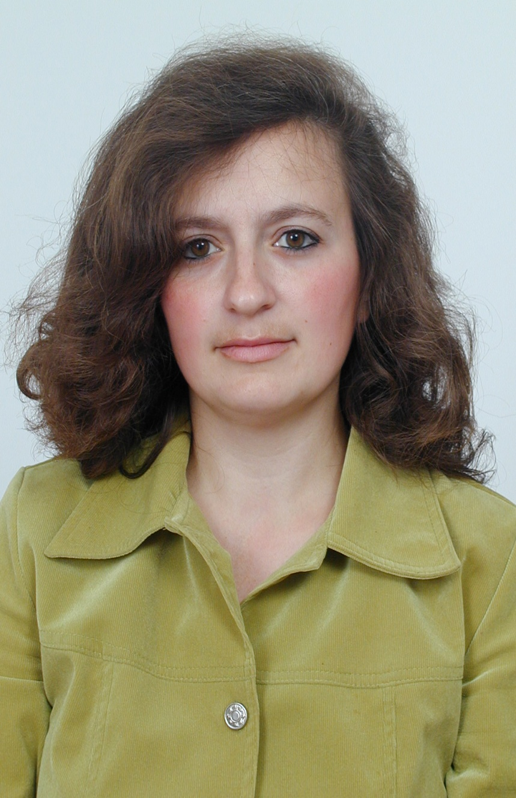
Калакайло Уляна Мартинівна.
Борщівська ЗОШ І-ІІІ ст. №1.
Вчитель англійської мови.
Категорія : вища.
Звання: старший вчитель.
Стаж роботи: 24 роки.
Методична проблема, над якою працюю: “ Розвиток комунікативної компетенції шляхом вдосконалення лексичних і граматичних навичок учнів.”

Slide 3

Brilliant ideas I intend to steal:
“ The children come first.”
Unknown Author.
“ Unless someone like you cares a whole awful lot, nothing is going to get better. It’s not.”
Dr. Seuss.

Slide 4
Brilliant ideas I intend to steal:
“A person is a person, no matter how small .”
Dr. Suess.
“ Teach the child how to think, not what to think.”
Sidney Sugarman.

Slide 5
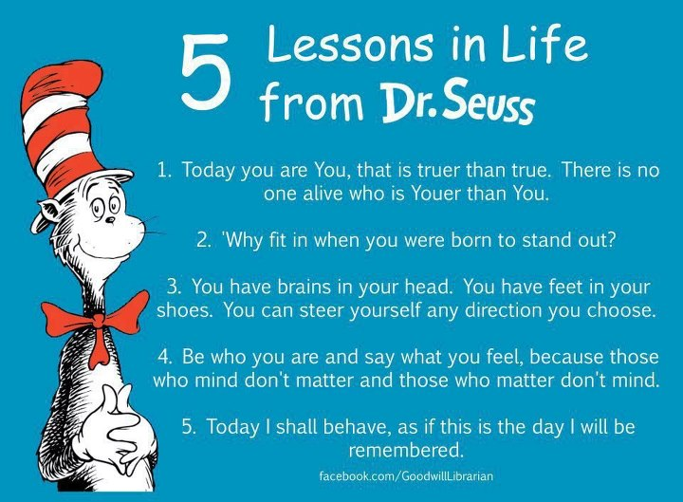

Slide 6

Our Classroom Rules:
There is only one rule in the class and that is “Respect”
Respect for self.
Respect for others.
Respect for property.

Slide 7


Slide 8
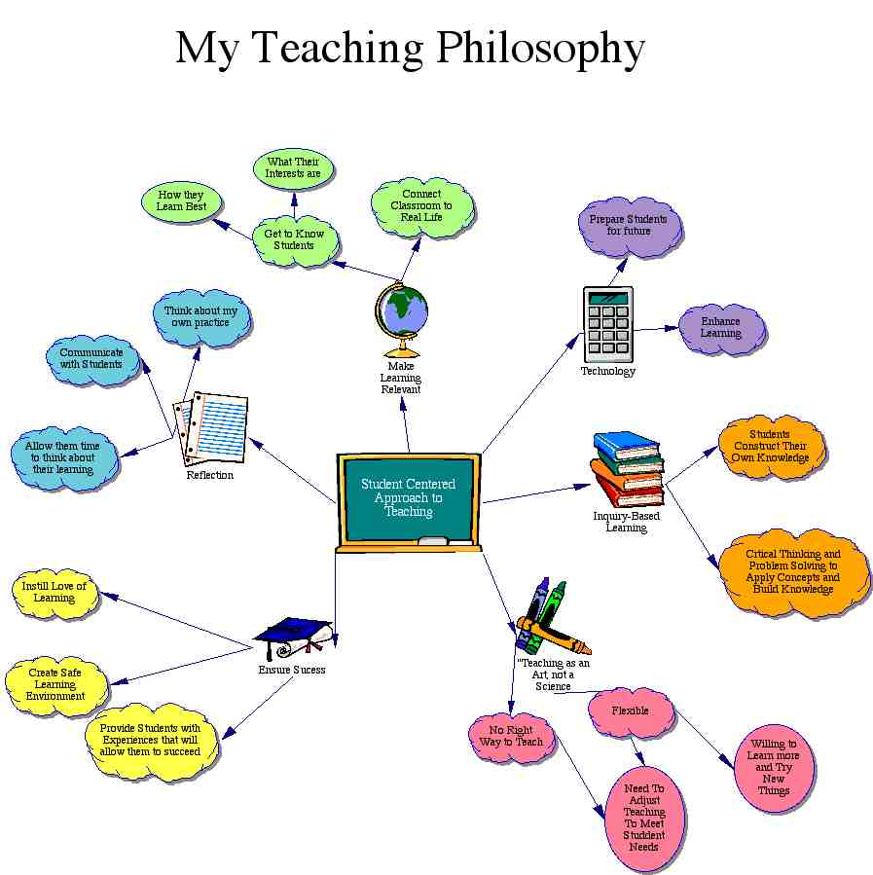

Slide 9

What does a great lesson look like ?
Ingredients:
State the lesson objective ( make sure that you know exactly why you are teaching this lesson ).
Teach and model behaviour expectations (set out on a successful path by explaining and modeling how the students should behave ).
Give specific compliments for positive behavior.

Slide 10

Use active student engagement strategies( use whiteboards, small group discussions, keep the students on their toes with their minds moving ).
Move around the room (scan the room, move around, and make sure everyone’s doing what they supposed to be doing ).
Question students to develop critical thinking skills (ask Why, How, If, and What Else questions to strengthen student comprehension of the issues or skills at hand ).

Slide 11
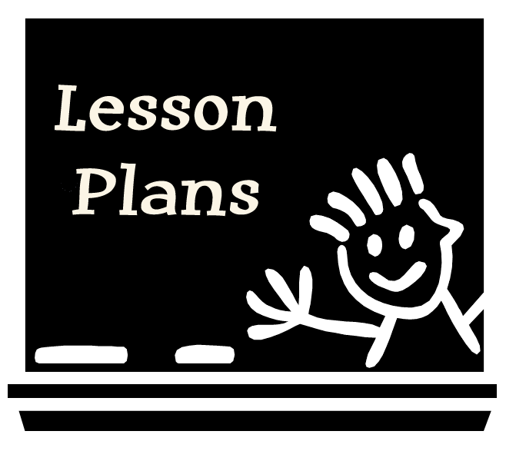
Create classroom games, add music, use food.
Give students choices. Choice can be a powerful motivator, it helps to foster students’ interest.
Don’t take teaching so seriously . It’s okay to laugh at yourself at times and it is also okay to have some fun.

Slide 12

Make lessons interactive (this means creating hands-on lessons)
Relate material to students lives (try and create a real world connection to what students are learning ).
Utilize modern technology (children love electronics, any chance that they get to use it is a good thing ).

Slide 13
Is adaptive – able to adapt to whatever comes his way.
Is a lifelong learner.
Knows how to collaborate (sharing experience, communicating and learning from others is an important part of the learning and teaching process).
A modern teacher as I see
him(her).
Is an advocator ( not only for his students, but for himself and his profession).
Is forward thinking (focus on preparing today’s children for what’s to come in the future).

Slide 14
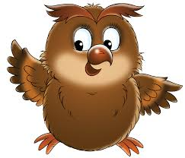
What makes a good teacher
Has a good sense of humour / smiles
is fair and has good discipline
is intelligent /knows the subject
is kind/ patient
admits when doesn’t know the answer, apologises
understands / respects everyone as individual
sets a good example
gives incen- tives, rewards, says” Well done!”
doesn’t give up / believes in everyone

Slide 15


How to teach
&

Slide 16
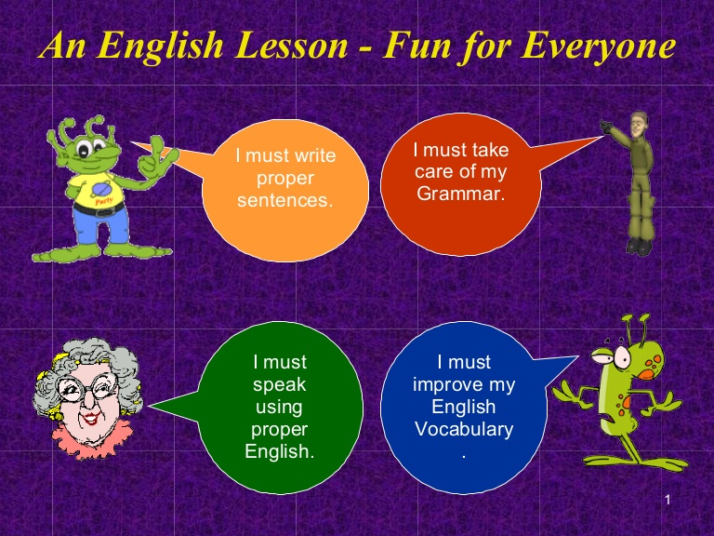

Slide 17
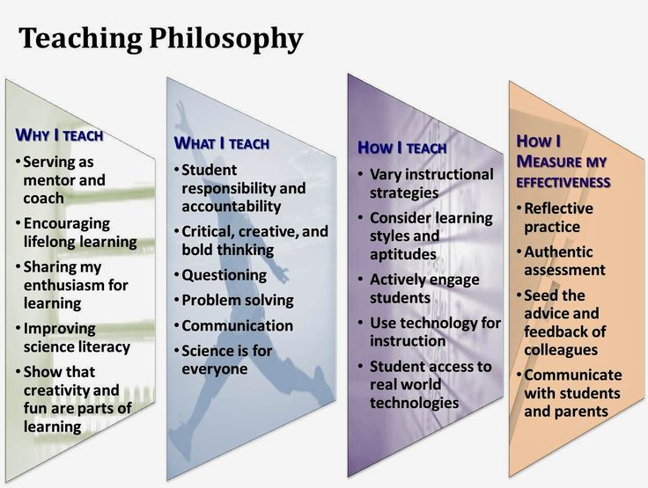

Slide 18



Slide 19
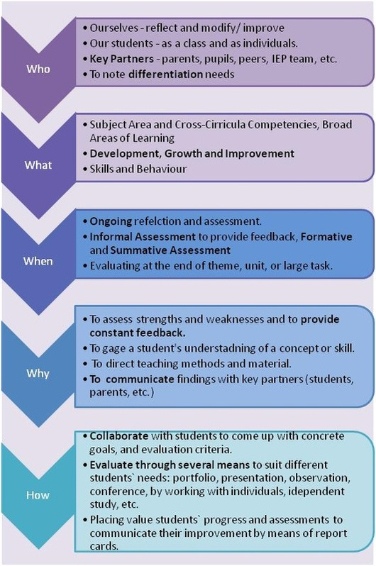

Slide 20
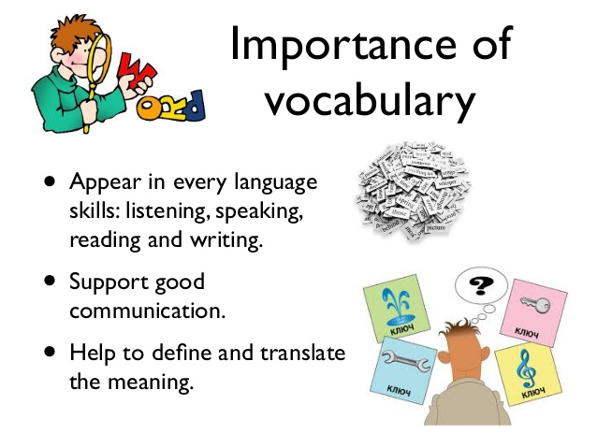

Slide 21
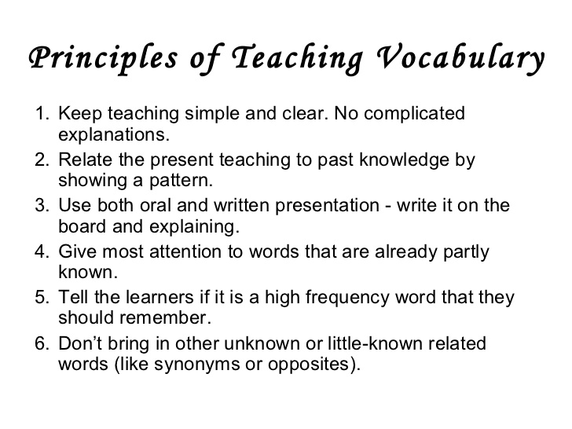

Slide 22
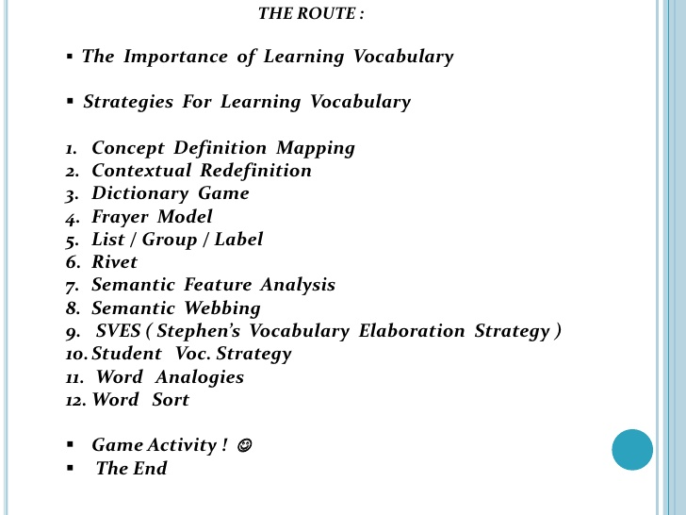


Slide 23
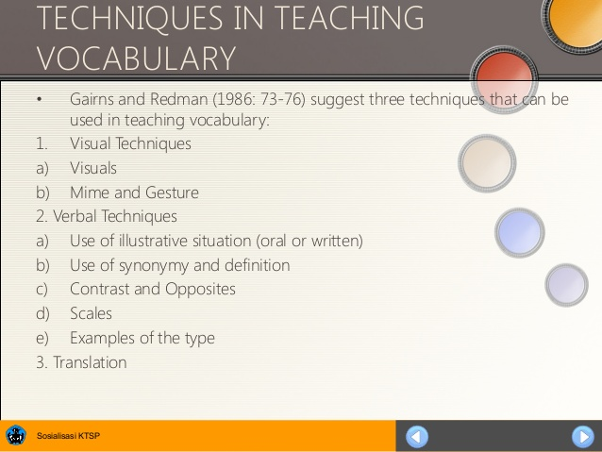


Slide 24
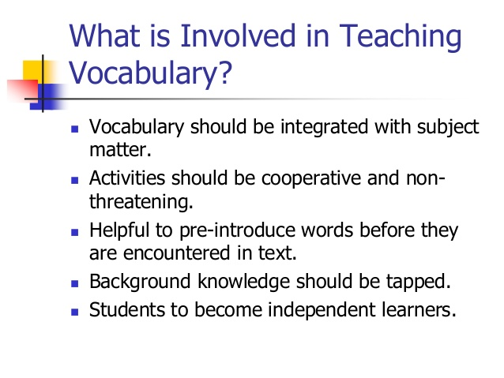

Slide 25
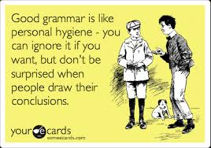
Importance of grammar

Slide 26
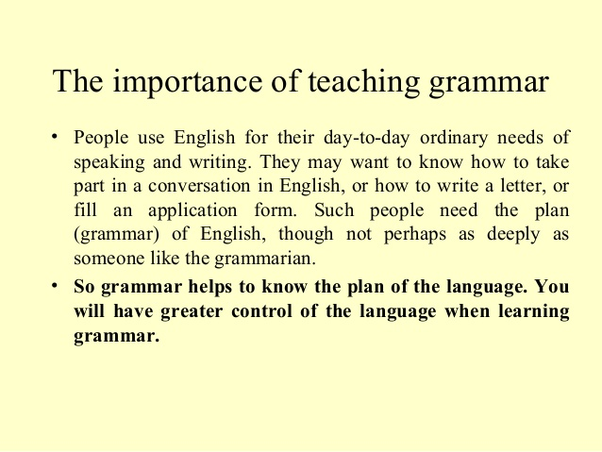


Slide 27
To teach grammar well we have to:
Get students to notice and understand the new grammar and how it works.
Give students lots of high quality practice until they can use the grammar well.

Slide 28

TIPS.MAYBE YOU WILL FIND THEM USEFUL.
Try not to always rely solely on your textbook for lessons. At the same time make sure that you evaluate any other source you might use like other books, teachers, written resources, and Internet web pages.
Overplan, overplan, overplan. It is much easier to cut things out of a plan or continue in the next day than fill up some extra minutes.

Slide 29
TIPS.MAYBE YOU WILL FIND THEM USEFUL.
If possible connect homework to real life. This will help reinforce what the students should be learning.
After the lesson take a few minutes to consider what worked and what didn’t. This type of reflection is invaluable in helping you develop as an educator.

Slide 30


3 – 2 – 1 strategy
A fun way to review material Students draw a pyramid in their workbooks and write down three things they learned.
Two things they thought interesting.
And one question they still have.
It’s a fine new way to go go over old material
without repeating it.

Slide 31
Learning is a process not an event.
SO
I move from the most basic to the
more complex levels of
Thinking
I use

Slide 32
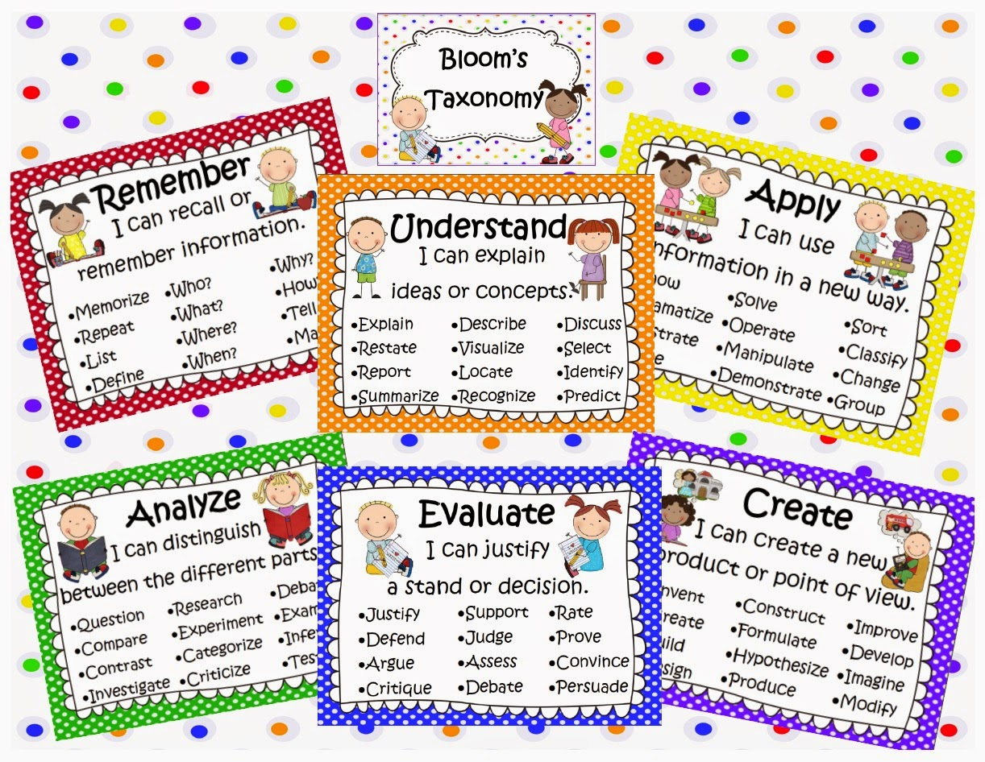

Slide 33
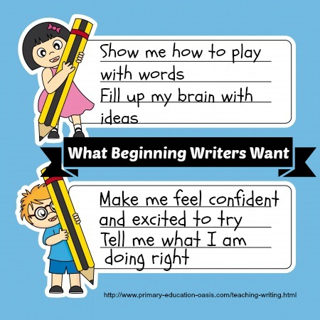

Slide 34


I help my
S students develop good writing skills by implementing the six traits of writing model into my classroom. They learn to be more critical of their own work , and it helps them
to make improvements.

Slide 35


Slide 36
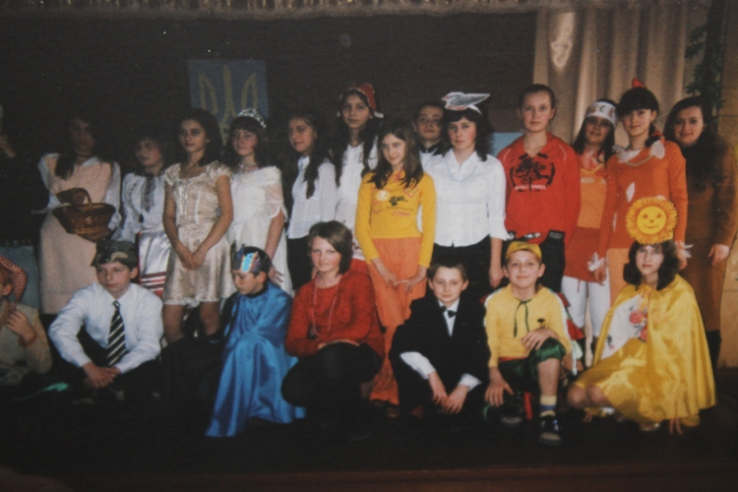
I believe that extra curricular activities are an essential part of school life that enriches my students’ life.

Slide 37

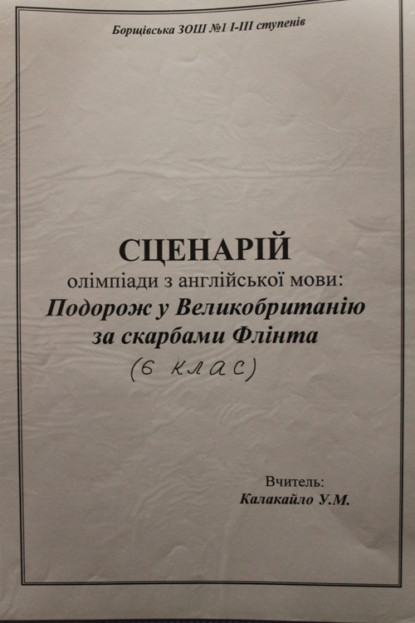
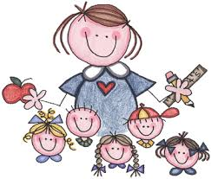


Slide 38
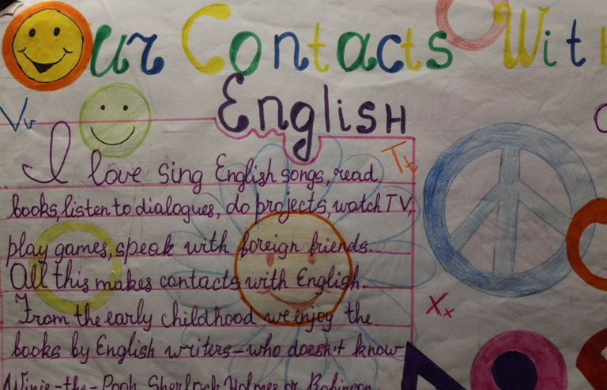

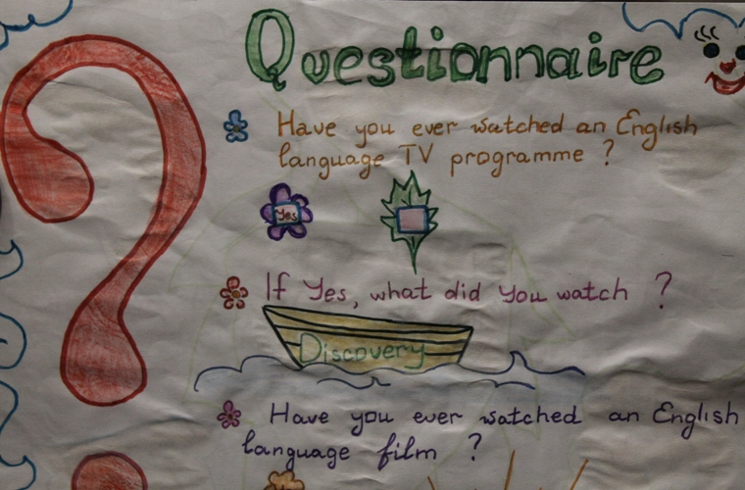
Students’ project work

Slide 39
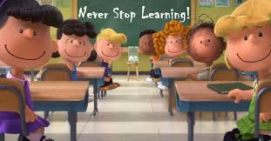
So I am still learning …

Slide 40
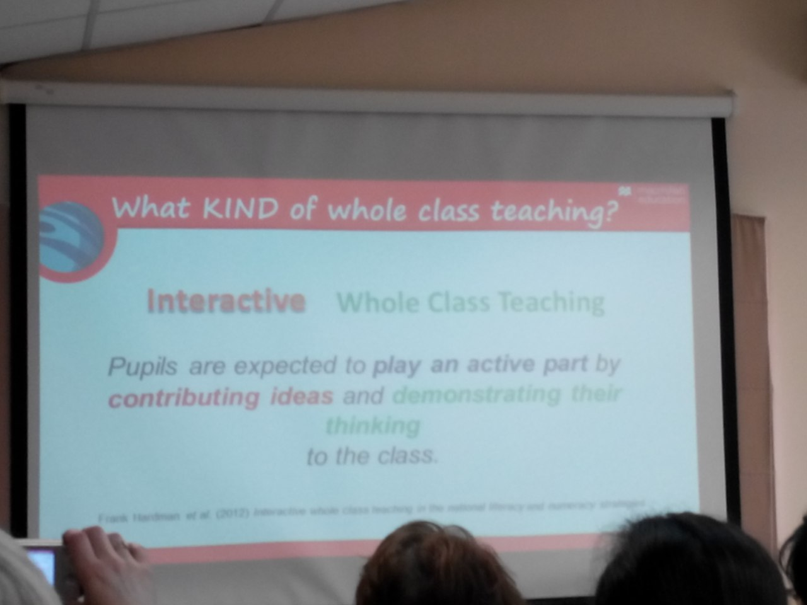
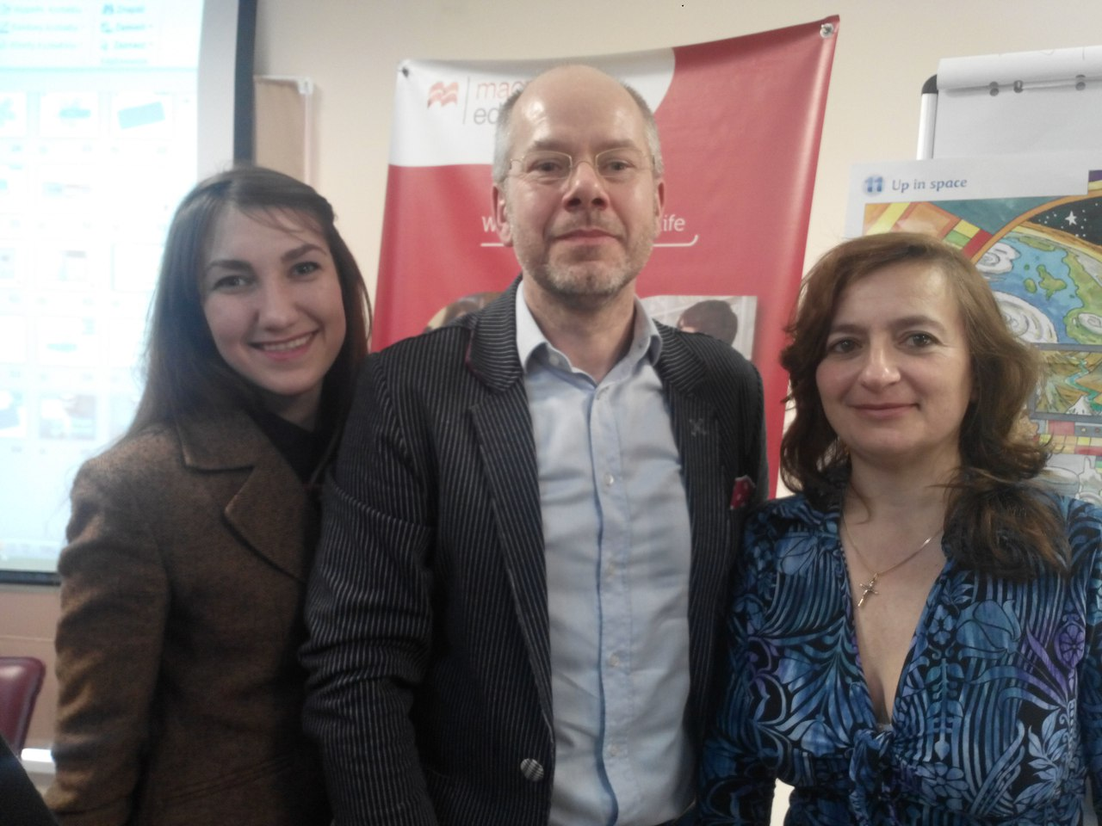
Macmillan spring school
European experience of teaching English:
“Forget me not ! How to revise smartly
and remember more”
“Early teaching of vocabulary and grammar
through storytelling”
“Introducing the English world of grammar and vocabulary to the whole class” and vocabulary to the whole class”
Lviv, 2016.

Slide 41
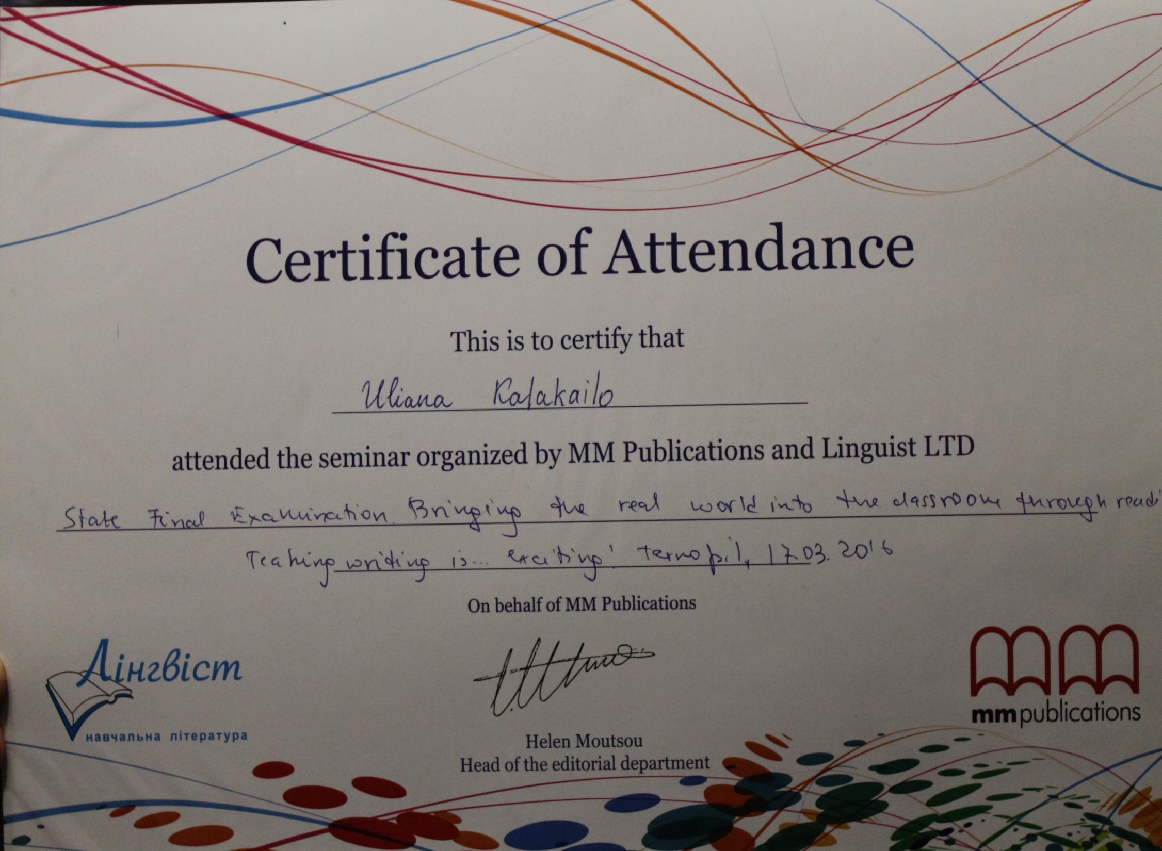

Slide 42
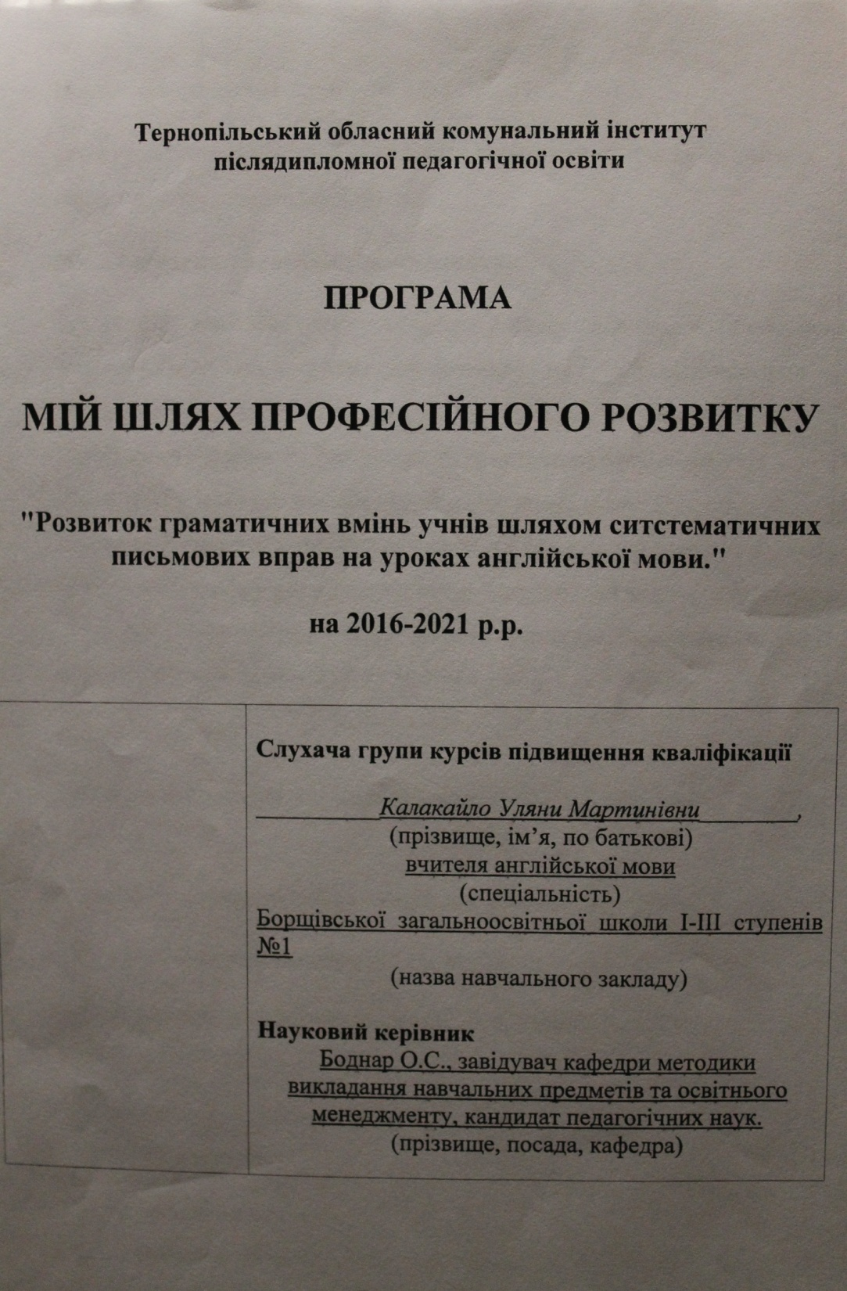
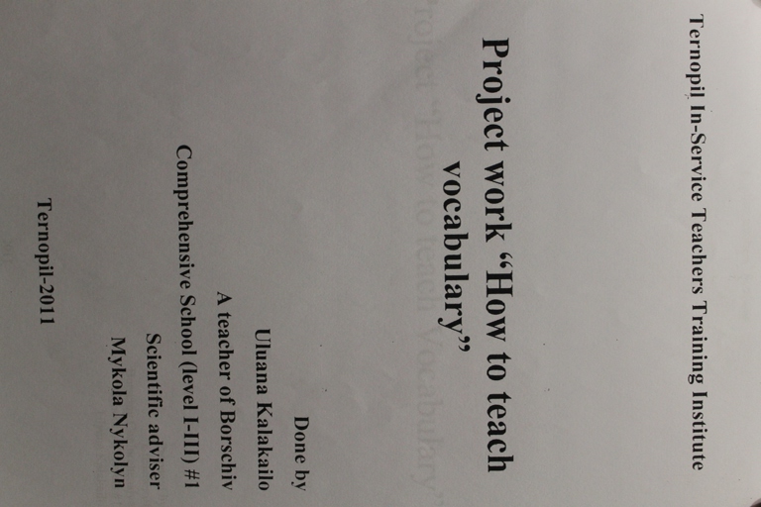



Slide 43
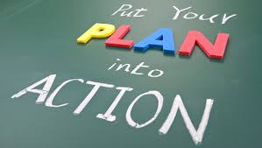
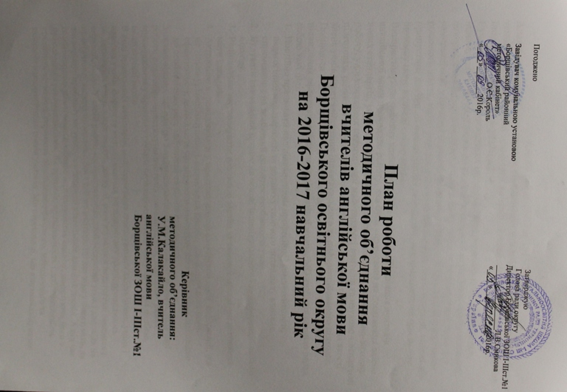
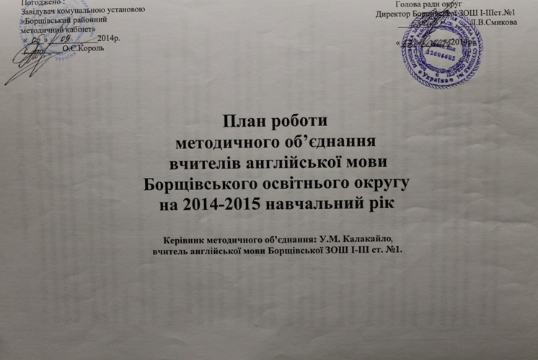

Slide 44

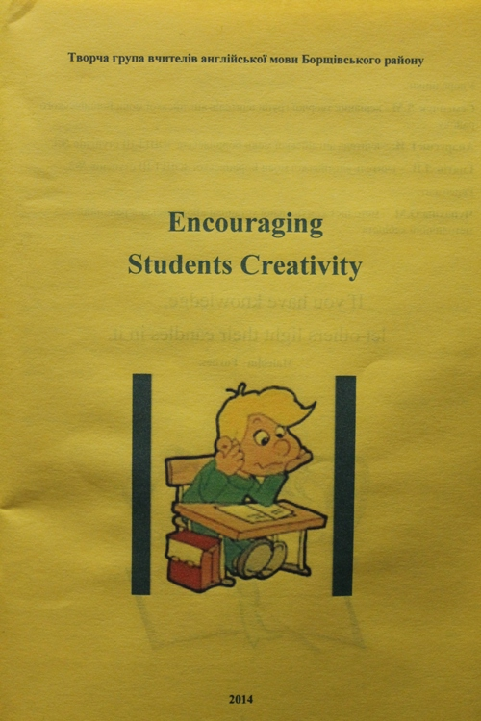
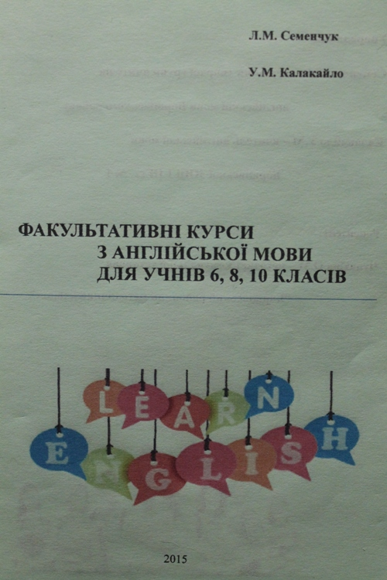

Slide 45
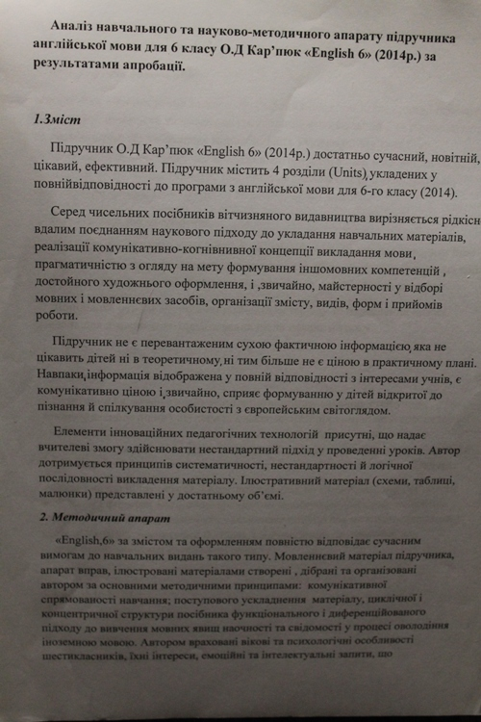

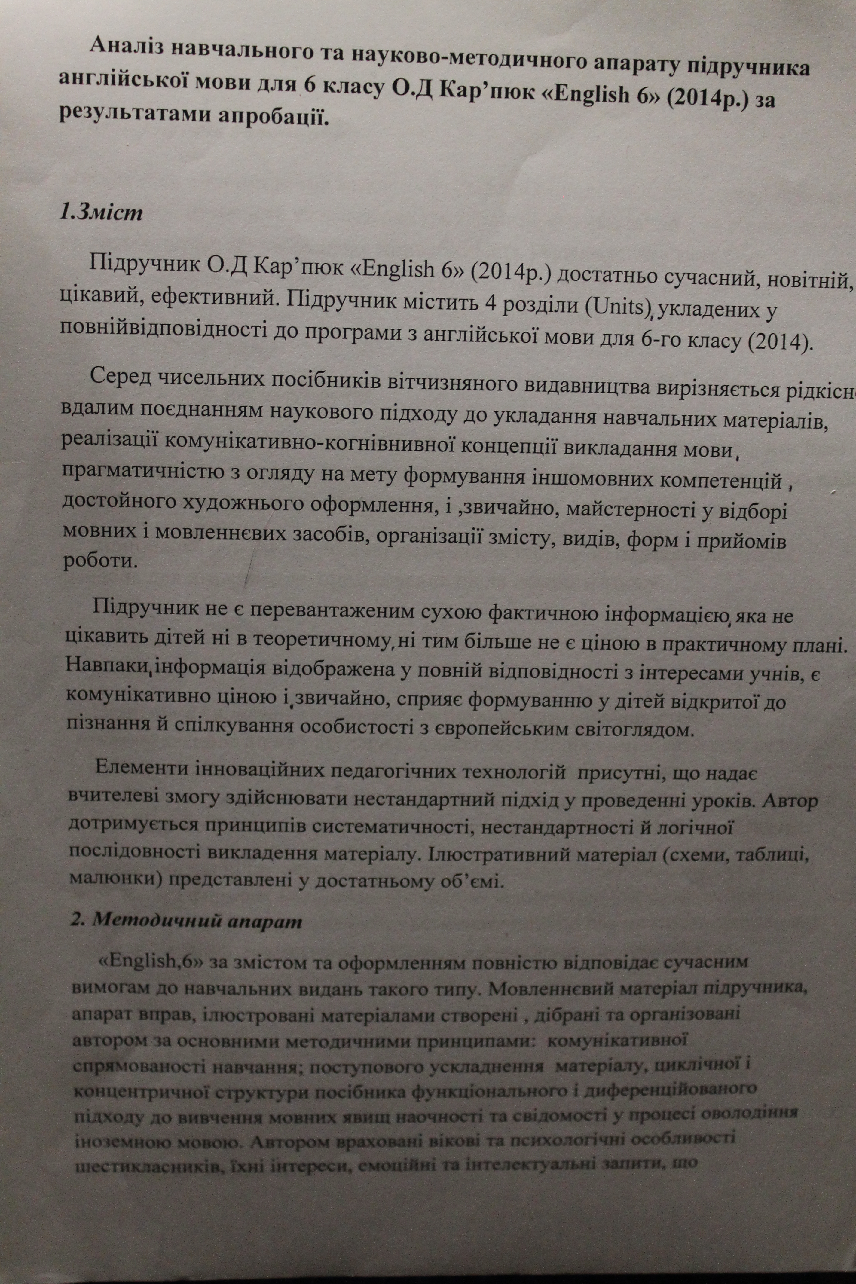

Slide 46
At the teachers’ meeting
Ігрові форми інтерактивного навчання (песиміст ).
Ігрові форми інтерактивного навчання. Чи справді це такий ефективний засіб досягнення навчальної мети? А може це тільки данина моді, бажання виглядати сучасним і ( ні в якому разі!) не гіршим за інших. Є це навчальна гра, чи просто загравання з дітьми, бажання додати декілька балів до власного авторитету та отримати схвальний відгук з боку адміністрації?
Напевно, кожен з нас неодноразово замислювався чи настільки важливою і потрібною є ця форма роботи на наших уроках. І, очевидно, ми часто приходили до спільної думки, що гра – це те, що забирає в нас так багато дорогоцінного часу і потребує ретельної підготовки, це те, що вимагає напруження емоційних та розумових сил. Часто основною умовою гри є змагання між учнями. Так, звичайно, бажання перемогти мобілізує думку та енергію гравців. Але, змагання, як правило, має результатом конфліктну ситуацію.

Slide 47
Ми намагаємося якомога більше наблизити гру до реальності, отримуючи при цьому реальних переможців і переможених, тобто драматичну і суперечливу ситуацію.
Щоб вдало провести рольову гру необхідно пройти 4 етапи:
а) попереднє планування і підготовка вчителя;
б) підготовка і тренінг учнів;
в) активна участь класу в проведенні вправи;
г) ретельне обговорення й міркування з приводу вправи.
І все це слід проводити в атмосфері довіри, щоб учні не почувалися ніяково. Учні мають розуміти, що реагувати можна по-різному. А чи завжди є ця довіра?
Ще кажуть, що навчальні ігри особливо корисні на початковому етапі для молодших школярів. А чи не краще з раннього віку переконувати дітей, що навчання – це не гра, а важкий повсякденний труд.

Slide 48
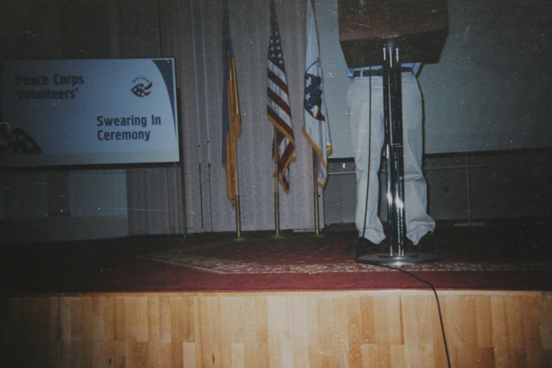
Cooperation and collaboration
with
American
volunteers,
the
Peace
Corps

Slide 49
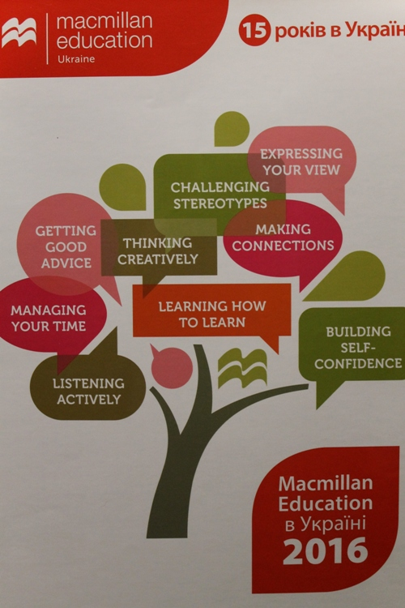

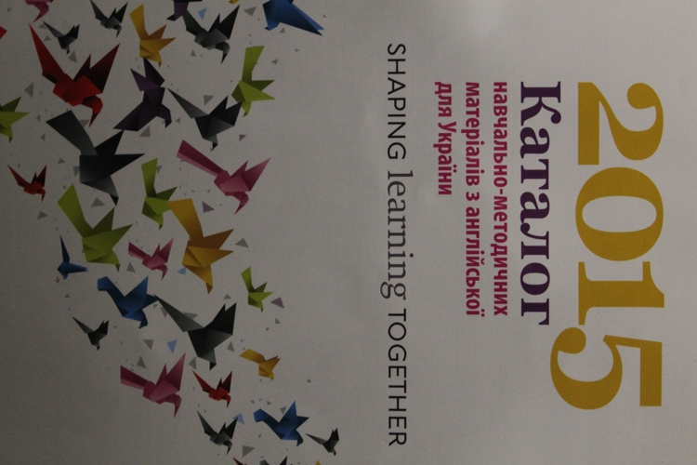
Cooperation with British publishing houses

Slide 50
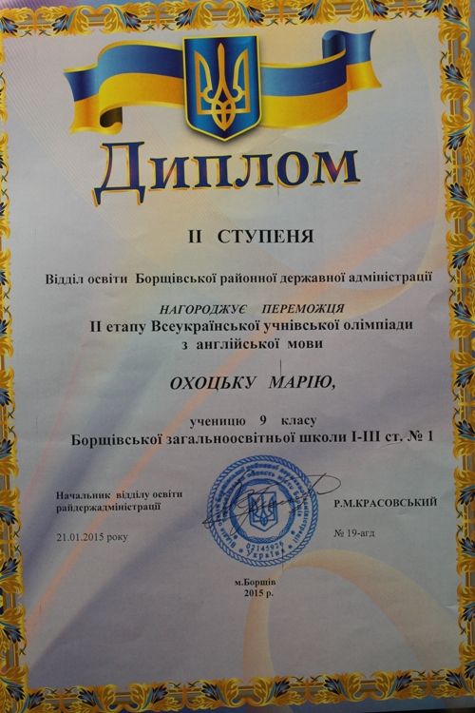
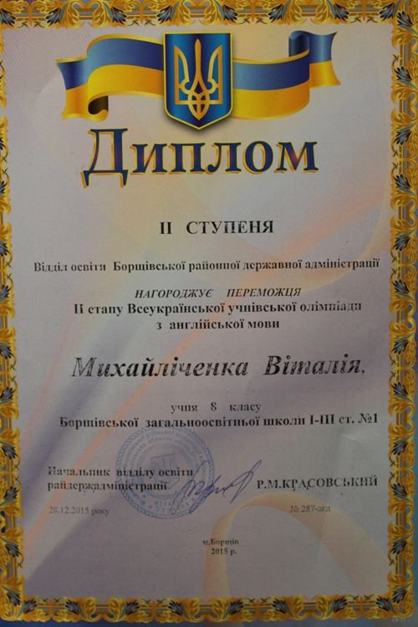
Rewarding the best

Slide 51
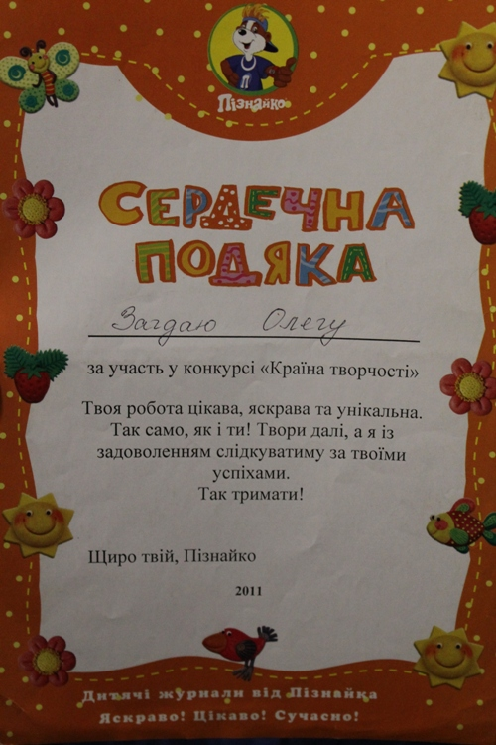
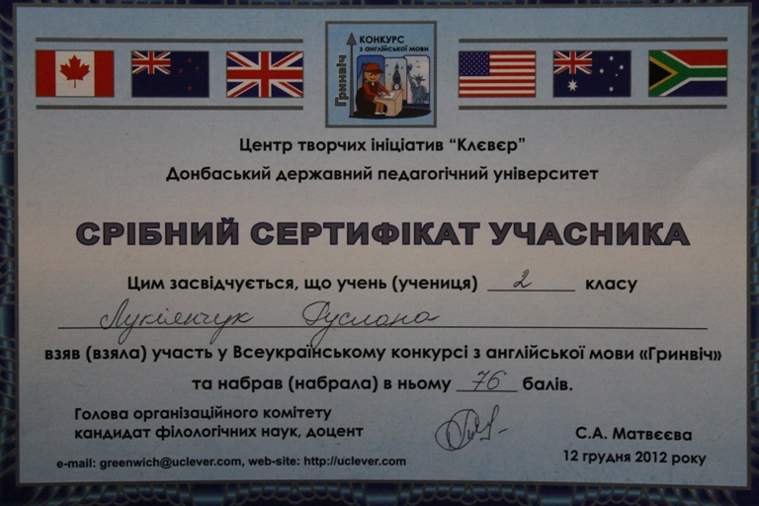
Students

Slide 52
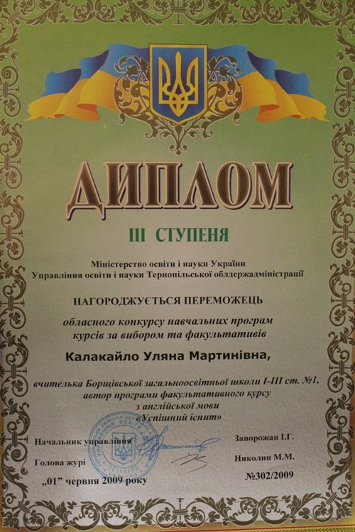
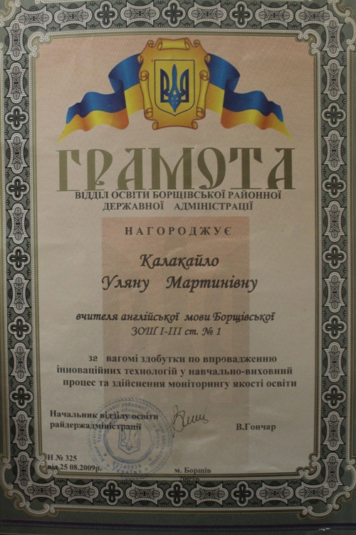
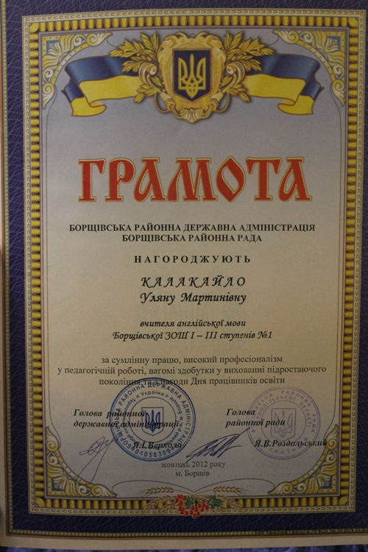


Slide 53


